Slide 1
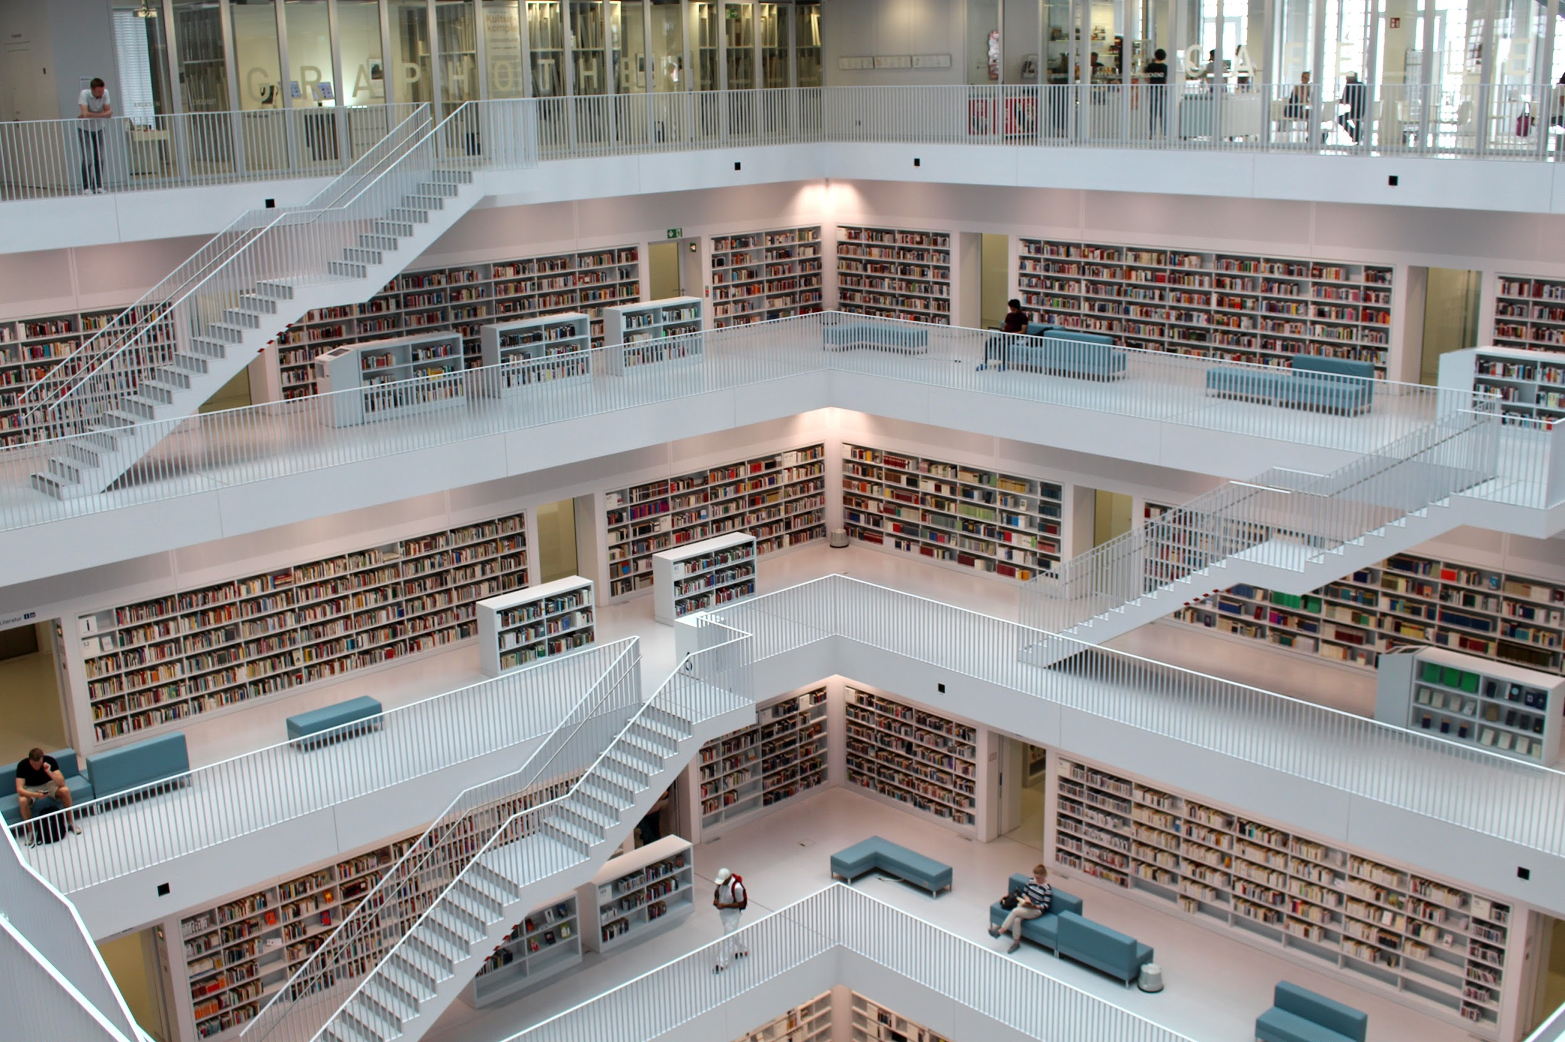
Sistemas de Recuperación de Información
Jose Manuel Rodríguez Calvo
Juan Miguel Vilchez Rodríguez

Slide 2
Índice
Introducción
Indexación
Búsqueda
Facetas
Interfaz de Usuario
Metodología de trabajo
Bibliografía

Slide 3

Introducción
El proyecto desempeña uno de los principales problemas cotidianos de la programación y es satisfacer la necesidad de información sobre los problemas que se les presente. Esta necesidad se satisface con problemas resueltos similares o iguales. Para esto hemos desarrollado un buscador según las diferentes necesidades del usuario siendo capaz de buscar entre las respuesta y preguntas de los usuarios.

Slide 4
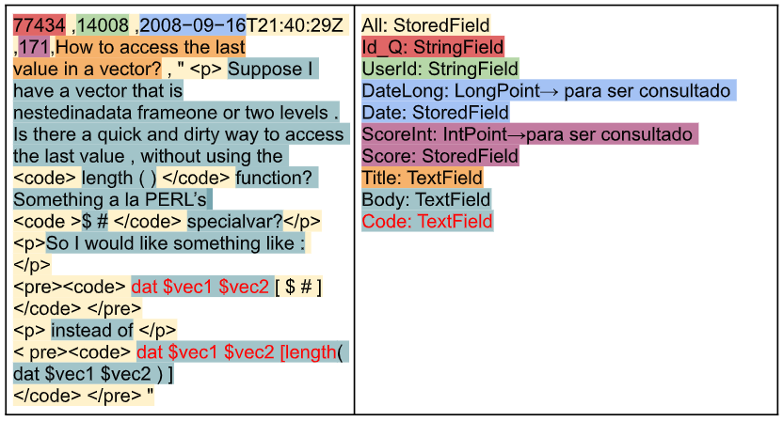
Indexación
Hemos indexado los tres archivos: tags, answers y questions, cada uno con diferentes opciones de indexación para una mejor respuesta en la recuperación de la información. Lo hemos hecho de la siguiente manera:

Slide 5
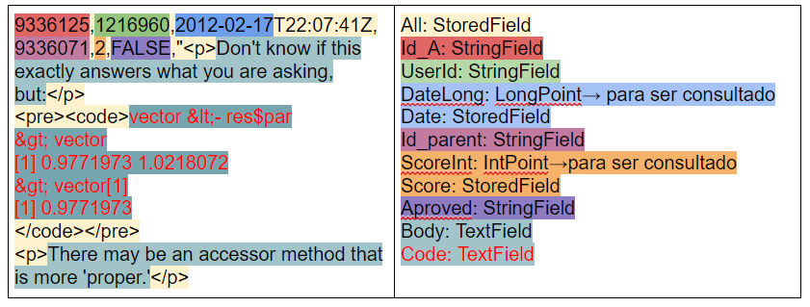
Indexación (2)

Slide 6
Búsqueda:
Podemos diferenciar dos tipos de búsqueda principales:
Búsqueda estándar :
La búsqueda normal: Consiste en una búsqueda de un query determinado, con uno o más términos, y devuelve los documentos ordenados por relevancia que mejor match hagan con la búsqueda.
La búsqueda avanzada: Esta búsqueda hace acopio de una función específica, que mediante condicionales nos permite buscar palabras concretas en diferentes partes del documento, por ejemplo, podemos buscar la palabra “Vector” en el título, “String” en la parte del código y “5296362” en el usuario.
Para la búsquedas hemos usado principalmente booleanQuery.
Búsqueda por facetas (Que explicaremos más adelante)

Slide 7
Facetas:
La inclusión de facetas en nuestro buscador nos permite hacer búsquedas más
específicas y mejorar la interacción del usuario con el proyecto. Las facetas usadas son:
-Por autor.
-Por año de publicación.

Slide 8
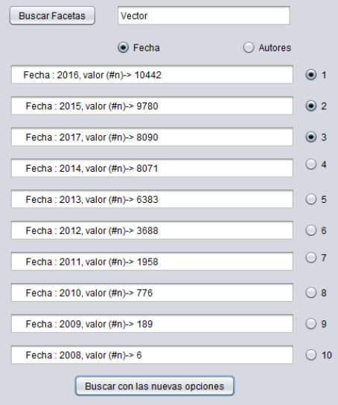
Búsqueda por facetas:
En la búsqueda por facetas, primero tenemos una fase donde se le muestran al usuario una lista con las 10 facetas con más documentos sobre el tema que está buscando, si por ejemplo la faceta elegida es fecha, se muestran los 10 años que más documentos sobre el tema en cuestión abarcan.
Es entonces cuando el usuario puede elegir cuales de esos años (O usuarios en la otra opción) quiere que filtren su búsqueda.

Slide 9
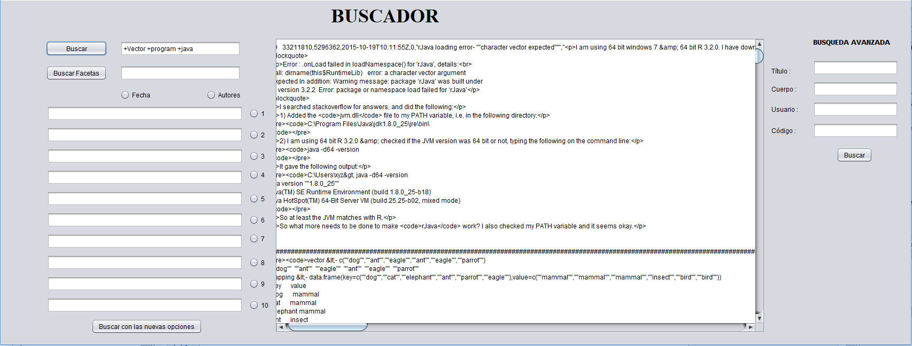
Interfaz de usuario:
Para la interfaz de usuario usamos Jframe, en NetBeans. Que es una clase para interfaces gráficas fácil de usar y sencilla para implementar en nuestro proyecto. Gráficas al desarrollo de esta interfaz también pudimos refinar los resultados de las búsquedas.

Slide 10
Metodología de trabajo
El proyecto fue desarrollado en un total de 30 horas durante un periodo de 1 mes. Hemos colaborado conjuntamente en el desarrollo de todos los aspectos, aunque para obtener un mayor rendimiento hemos estado trabajando concurrentemente, dividiendo el trabajo atendiendo a la siguiente metodología: la indexación y búsqueda fue desarrollada por Jose Manuel y la búsqueda, facetas y refinamiento por Juan Miguel.
Refinamiento
Búsqueda
Indexación
Facetas

Slide 11
Bibliografía:
Overview (Lucene 7.1.0 API). (2018). Retrieved from https://lucene.apache.org/core/7_1_0/core/overview-summary.html
Stack Overflow en español. (2018). Stack Overflow en español. [online] Available at: https://es.stackoverflow.com/
Saleem Gul, T. (2018). Introduction to GUI Building - NetBeans IDE Tutorial. Retrieved from https://netbeans.org/kb/docs/java/gui-functionality.html
Curso Java #8 Como hacer una Interfaz Grafica Sencilla en Java [jFrame y acciones de botón "GUI"]. (2018). Retrieved from https://www.youtube.com/watch?v=HC6jIjJ1484
NetBeans IDE 8.2 Installation Instructions. (2018). Retrieved from https://netbeans.org/community/releases/82/install.html
Lucene in 5 minutes - Lucene Tutorial.com. (2018). Retrieved from http://www.lucenetutorial.com/lucene-in-5-minutes.html
Apache Lucene 7.1.0 Documentation. (2018). Retrieved from https://lucene.apache.org/core/7_1_0/index.html

